Slide 1
Diagnóstico a primera vista
Neurología
Lidia Díez Ortuño
Talleres integrados 3, Hospital General Universitario de Elche
Aprobado por el Dr. Eric Freire Álvarez

Slide 2
Presentación del caso
Motivo de consulta: Cefalea persistente y miosis OD
Antecedentes: No RAM. Sí HTA, no DM, ni DLP. Exfumador desde hace 2 meses. Tto habitual con propanolol. Sin antecedentes de interés, únicamente refiere caries (actualmente)
Enfermedad actual: Varón de 47 años que acude a urgencias porque desde hace 2 días presenta dolor hemicraneal derecho, con periodos de exacerbación y remisión, que irradia hasta la zona del maxilar superior. Además presenta ptosis palpebral y miosis del OD. El paciente refiere hoy cefalea punzante leve occipital que ha cedido con ibuprofeno. Niega otros síntomas, no fiebre. No antecedentes de TCE, ni sobreesfuerzos previos.
Exploración física: TA 159/99 mmHg, Tª 36,5, FC 68 lpm. En general anodina.
NRL: Asimetría pupilar con miosis OD reactiva, enoftalmos y ptosis OD, anhidrosis zona frontal derecha. No ojo rojo, no lagrimeo. Resto sin alteración.
Pruebas complementarias: AS y TAC sin hallazgos…

Slide 3
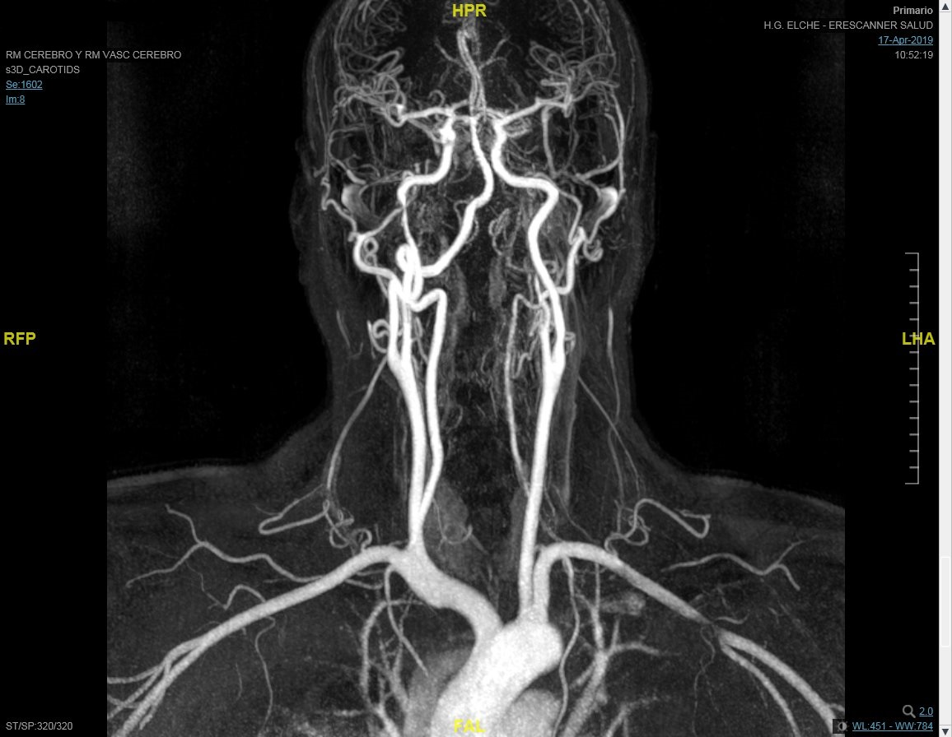
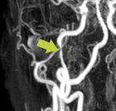
RM cerebro y angioRM
Pruebas complementarias

Slide 4
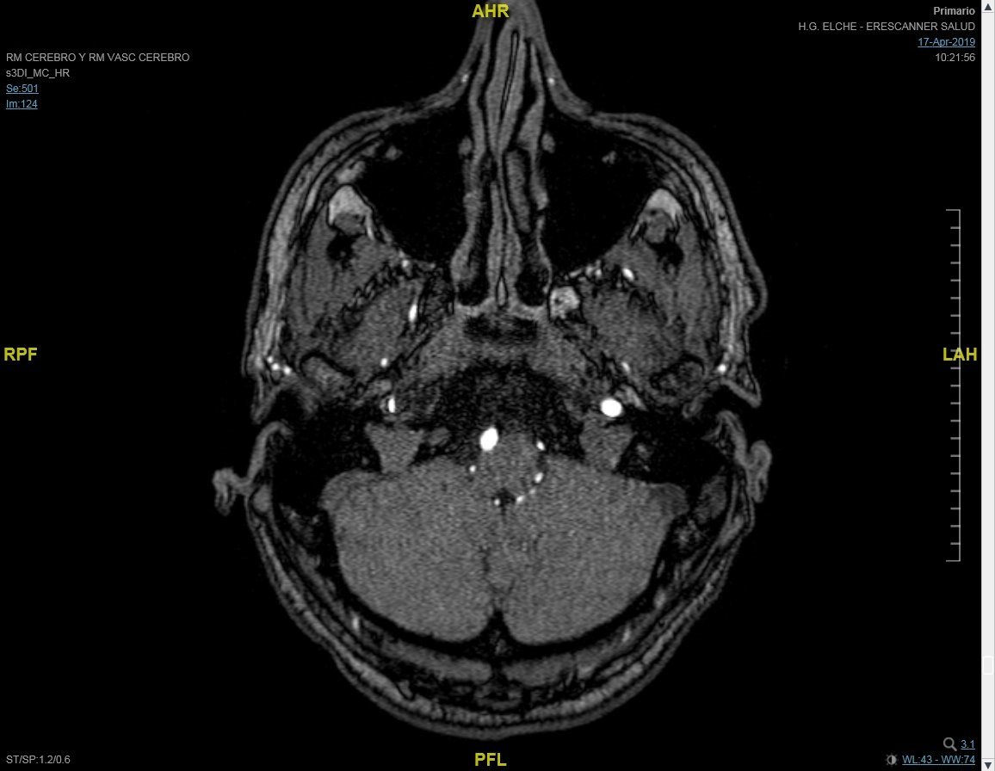
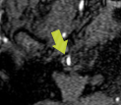
RM cerebro y angioRM
Pruebas complementarias

Slide 5
Sd de Horner dcho, 2ª a disección de la carótida interna dcha.
Diagnóstico
Tto: Ácido acetilsalicílico y paracetamol. Control de la HTA

